Slide 1
34-5
This work is licensed under a Creative Commons Attribution-ShareAlike 4.0 International License.
Please add this statement to all the videos you create.
English Bible quotes are from the World English Bible US, which is in the public domain.
Notes:
34 Calling the Disciples…
1. Simon, Andrew, James and John - Luke 5:1-11 (Left Top)
2. Capernaum - Mark 1:21-34 (Right Top)
3. Cure Paralyzed Man - Luke 5:17-26 (Right Center)
4. Call of Matthew - Matt 9:9-13 (Right Bottom)
5. Sabbath - Matt 12:1-14; Mark 2:23-28 (Left Bottom)
6. Appointment of the 12 apostles and Sermon on the Mount - Luke 6:12-17; Matt
5:1-7:29 (Left Center)

Slide 2
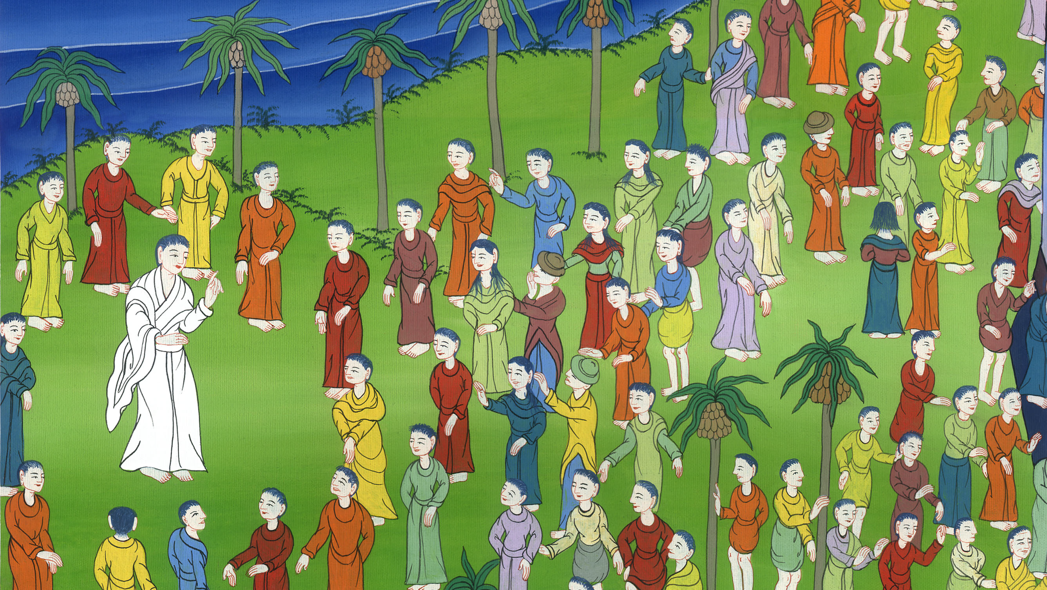
12 प्रेरितों की चुनाव और पहाड़ी उपदेश - लूका 6:12-17; मत्ती 5:1-7:29
This work is licensed under a Creative Commons Attribution-ShareAlike 4.0 International License

Slide 3
Appointment of the 12 apostles and Sermon on the Mount - Luke 6:12-17; Matthew 5:1-7:29
12 प्रेरितों की चुनाव और पहाड़ी उपदेश - लूका 6:12-17; मत्ती 5:1-7:29

Slide 4
12 प्रेरितों की चुनाव और पहाड़ी उपदेश - लूका 6:12-17; मत्ती 5:1-7:29

Slide 5
Luke 6:12In those days Jesus went out to the mountain to pray, and He spent the night in prayer to God.
लूका 6:12और उन दिनों में वह पहाड़ पर प्रार्थना करने को निकला, और परमेश्वर से प्रार्थना करने में सारी रात बिताई।

Slide 6
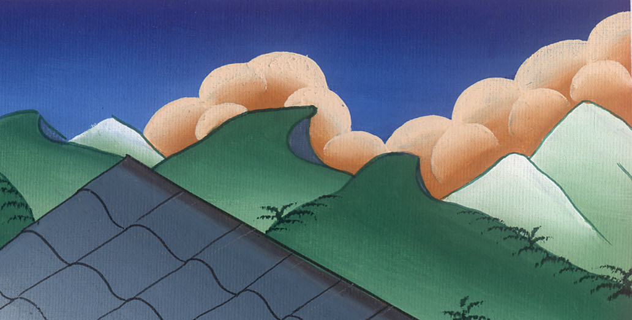
लूका 6:12

Slide 7
13When daylight came, He called His disciples to Him and chose twelve of them, whom He also designated as apostles:
13जब दिन हुआ, तो उसने अपने चेलों को बुलाकर उनमें से बारह चुन लिए, और उनको प्रेरित कहा।

Slide 8
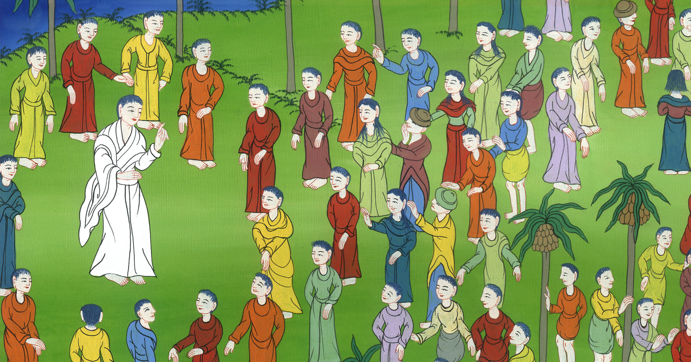
लूका 6:13

Slide 9
14Simon, whom He named Peter, and his brother Andrew; James and John; Philip and Bartholomew;
14और वे ये हैं: शमौन जिसका नाम उसने पतरस भी रखा; और उसका भाई अन्द्रियास, और याकूब, और यूहन्ना, और फिलिप्पुस, और बरतुल्मै,

Slide 10
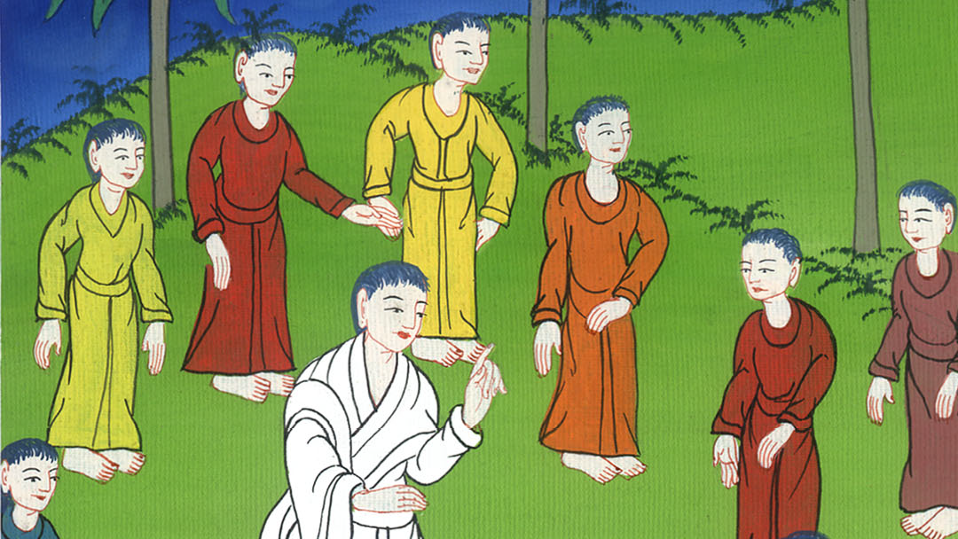
लूका 6:14

Slide 11
15Matthew and Thomas; James son of Alphaeus and Simon called the Zealot; 16Judas son of James, and Judas Iscariot, who became a traitor.
15और मत्ती, और थोमा, और हलफईस का पुत्र याकूब, और शमौन जो जेलोतेस कहलाता है,
16 और याकूब का बेटा यहूदा, और यहूदा इस्करियोती, जो उसका पकड़वानेवाला बना।

Slide 12
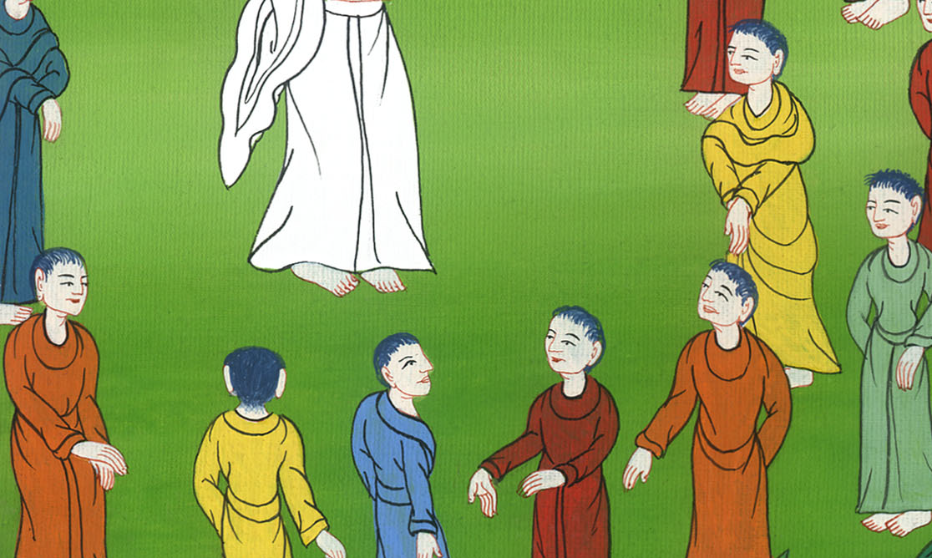
लूका 6:15,16

Slide 13
Matthew 5:1When Jesus saw the crowds, He went up on the mountain and sat down. His disciples came to Him,
मत्ती 5:1वह भीड़ को देखकर, पहाड़ पर चढ़ गया; और जब बैठ गया तो उसके चेले उसके पास आए।

Slide 14
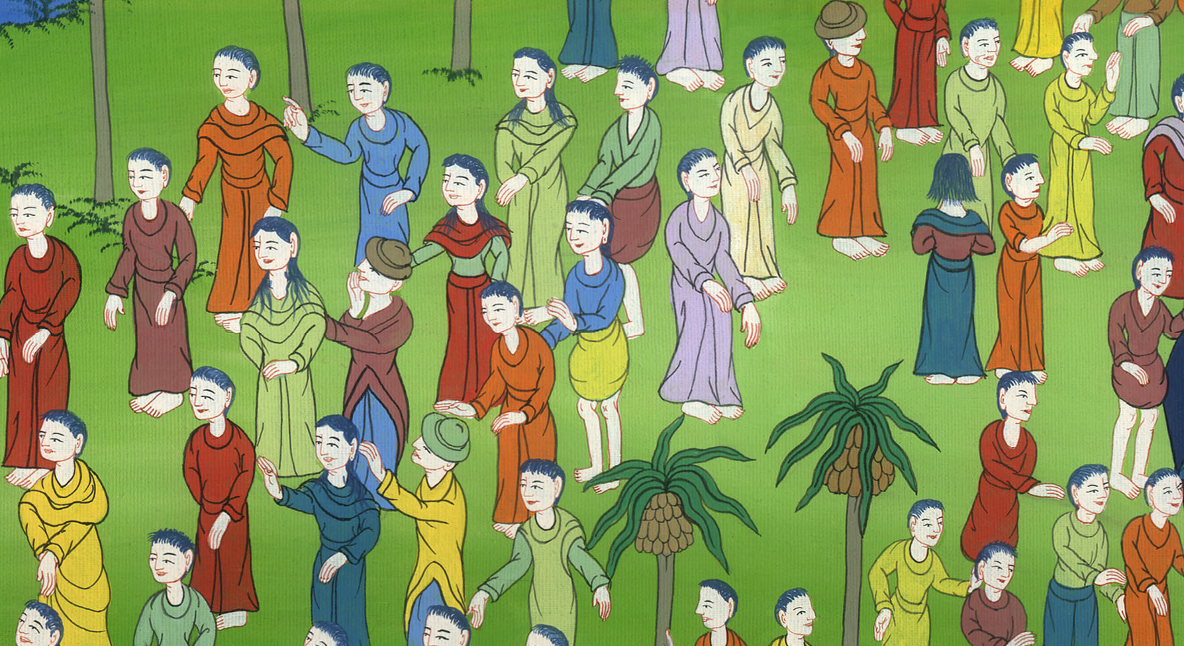
मत्ती 5:1,2

Slide 15
2and He began to teach them, saying:
3“Blessed are the poor in spirit,
for theirs is the kingdom of heaven.
4Blessed are those who mourn,
for they will be comforted.
2 और वह अपना मुँह खोलकर उन्हें यह उपदेश देने लगा:
3 “धन्य हैं वे, जो मन के दीन हैं,
क्योंकि स्वर्ग का राज्य उन्हीं का है।
4 “धन्य हैं वे, जो शोक करते हैं,
क्योंकि वे शान्ति पाएँगे।

Slide 16
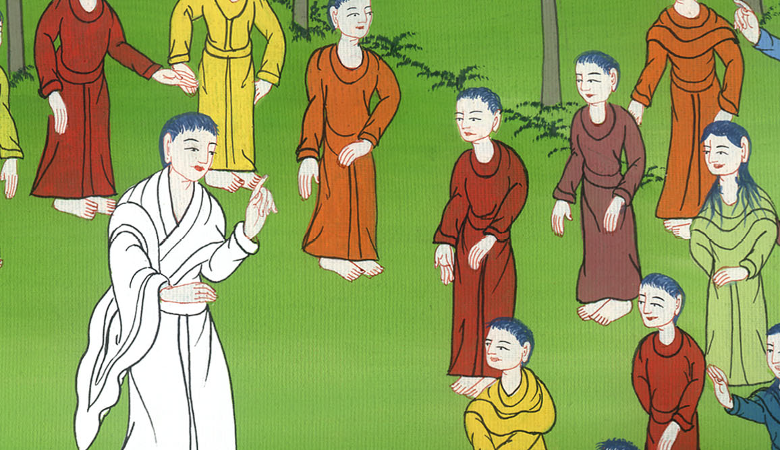
मत्ती 5:2-4

Slide 17
5Blessed are the meek,
for they will inherit the earth.
6Blessed are those who hunger and thirst for righteousness,
for they will be filled.
5 “धन्य हैं वे, जो नम्र हैं,
क्योंकि वे पृथ्वी के अधिकारी होंगे।
6 “धन्य हैं वे, जो धार्मिकता के भूखे और प्यासे हैं,
क्योंकि वे तृप्त किए जाएँगे।

Slide 18
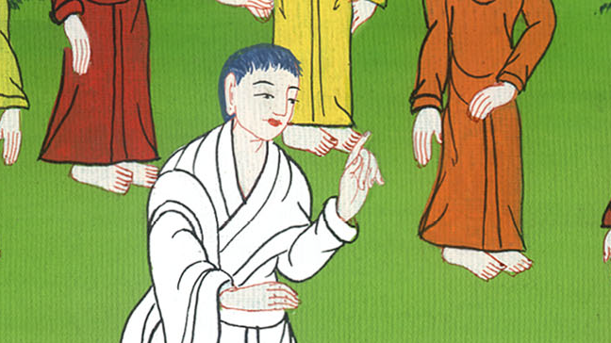
मत्ती 5:5,6

Slide 19
7Blessed are the merciful,
for they will be shown mercy.
8Blessed are the pure in heart,
for they will see God.
7 “धन्य हैं वे, जो दयावन्त हैं,
क्योंकि उन पर दया की जाएगी।
8 “धन्य हैं वे, जिनके मन शुद्ध हैं,
क्योंकि वे परमेश्वर को देखेंगे।

Slide 20
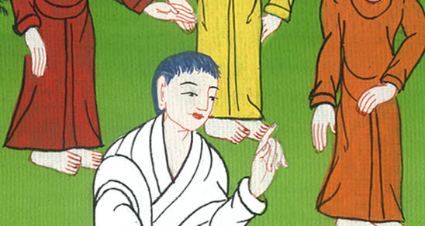
मत्ती 5:7,8

Slide 21
9Blessed are the peacemakers,
for they will be called sons of God.
10Blessed are those who are persecuted because of righteousness,
for theirs is the kingdom of heaven.
9 “धन्य हैं वे, जो मेल करवानेवाले हैं, क्योंकि वे परमेश्वर के पुत्र कहलाएँगे।
10 “धन्य हैं वे, जो धार्मिकता के कारण सताए जाते हैं,
क्योंकि स्वर्ग का राज्य उन्हीं का है।

Slide 22
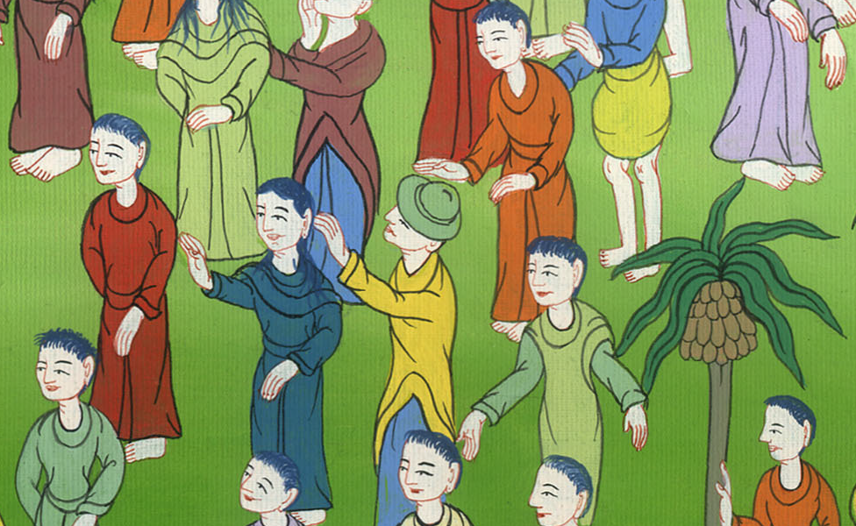
मत्ती 5:9,10

Slide 23
11Blessed are you when people insult you, persecute you, and falsely say all kinds of evil against you because of Me.
11 “धन्य हो तुम, जब मनुष्य मेरे कारण तुम्हारी निन्दा करें और सताएँ और झूठ बोल बोलकर तुम्हारे विरोध में सब प्रकार की बुरी बात कहें।

Slide 24
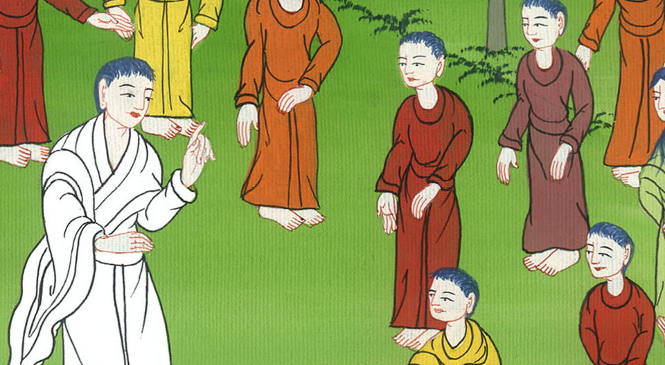
मत्ती 5:11

Slide 25
12Rejoice and be glad, because great is your reward in heaven; for in the same way they persecuted the prophets before you.s
12आनन्दित और मगन होना क्योंकि तुम्हारे लिये स्वर्ग में बड़ा प्रतिफल है। इसलिए कि उन्होंने उन भविष्यद्वक्ताओं को जो तुम से पहले थे इसी रीति से सताया था।

Slide 26
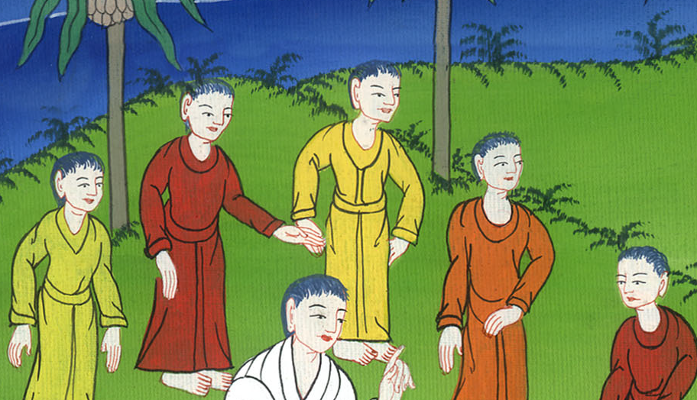
मत्ती 5:12

Slide 27
13You are the salt of the earth. But if the salt loses its savor, how can it be made salty again? It is no longer good for anything, except to be thrown out and trampled by men.
13“तुम पृथ्वी के नमक हो; परन्तु यदि नमक का स्वाद बिगड़ जाए, तो वह फिर किस वस्तु से नमकीन किया जाएगा? फिर वह किसी काम का नहीं, केवल इसके कि बाहर फेंका जाए और मनुष्यों के पैरों तले रौंदा जाए।

Slide 28
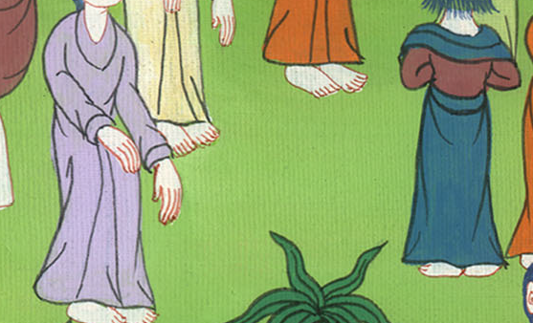
मत्ती 5:13

Slide 29
14You are the light of the world. A city on a hill cannot be hidden.
14तुम जगत की ज्योति हो। जो नगर पहाड़ पर बसा हुआ है वह छिप नहीं सकता।

Slide 30
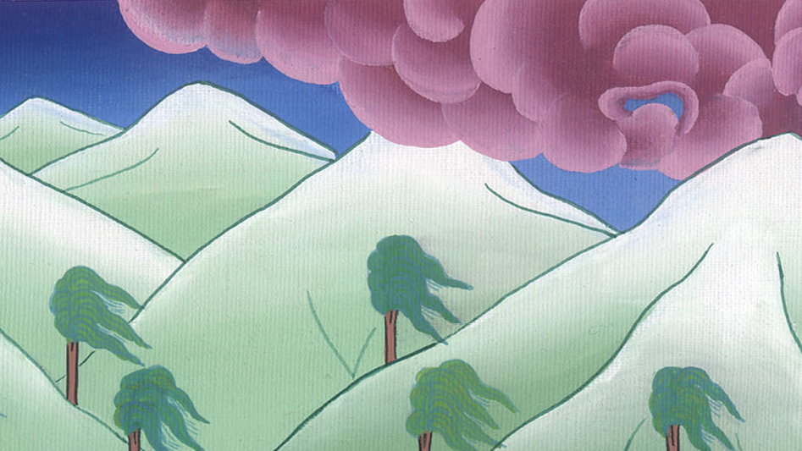
मत्ती 5:14

Slide 31
15Neither do people light a lamp and put it under a basket. Instead, they set it on a stand, and it gives light to everyone in the house.
15और लोग दीया जलाकर पैमाने के नीचे नहीं परन्तु दीवट पर रखते हैं, तब उससे घर के सब लोगों को प्रकाश पहुँचता है।

Slide 32
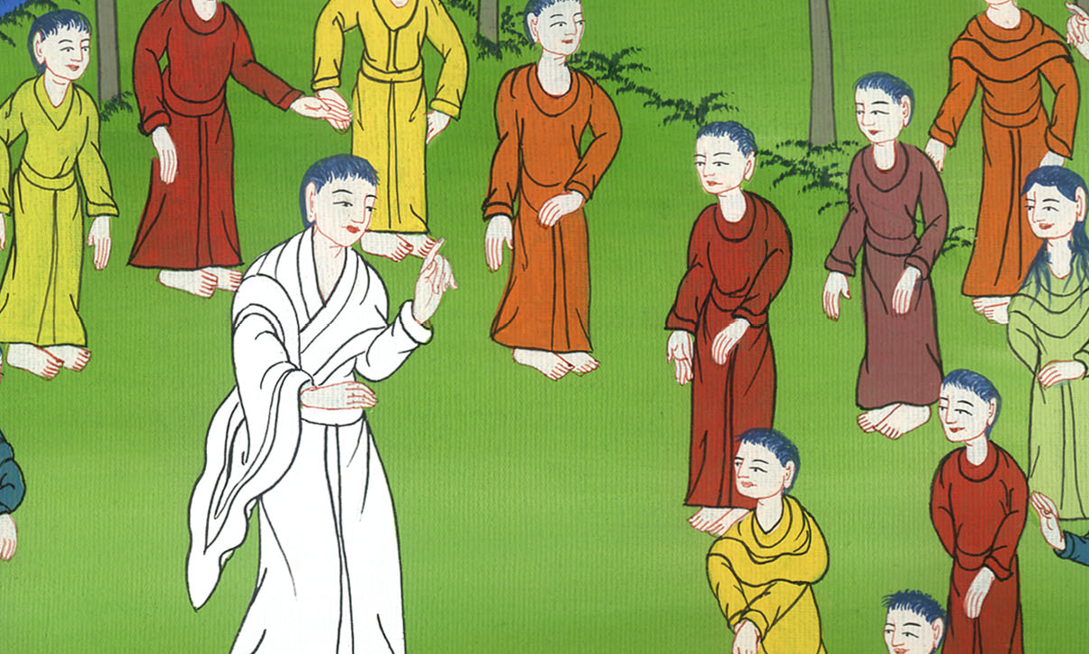
मत्ती 5:15

Slide 33
16In the same way, let your light shine before men, that they may see your good deeds and glorify your Father in heaven.
16उसी प्रकार तुम्हारा उजियाला मनुष्यों के सामने चमके कि वे तुम्हारे भले कामों को देखकर तुम्हारे पिता की, जो स्वर्ग में हैं, बड़ाई करें।

Slide 34
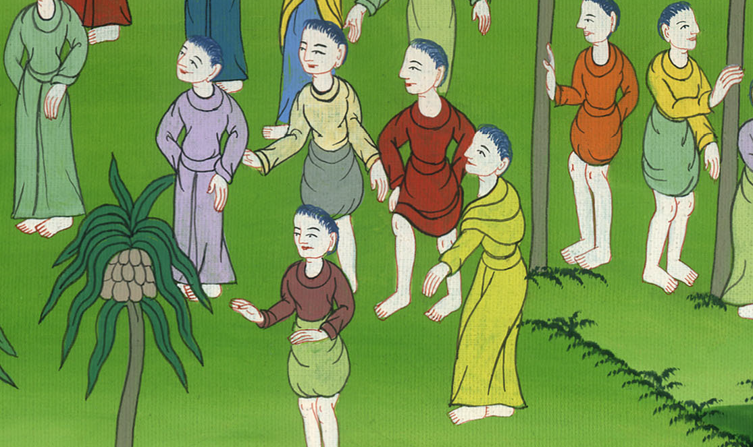
मत्ती 5:16

Slide 35
38You have heard that it was said, ‘Eye for eye and tooth for tooth.’
38“तुम सुन चुके हो, कि कहा गया था, कि आँख के बदले आँख, और दाँत के बदले दाँत।

Slide 36
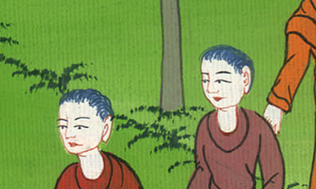
मत्ती 5:38

Slide 37
39But I tell you not to resist an evil person. If someone slaps you on your right cheek, turn to him the other also;
39परन्तु मैं तुम से यह कहता हूँ, कि बुरे का सामना न करना; परन्तु जो कोई तेरे दाहिने गाल पर थप्पड़ मारे, उसकी ओर दूसरा भी फेर दे।

Slide 38
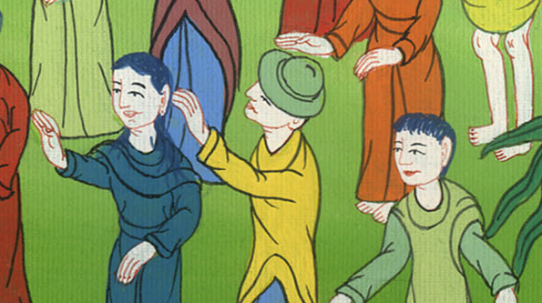
मत्ती 5:39

Slide 39
40if someone wants to sue you and take your tunic, let him have your cloak as well; 41and if someone forces you to go one mile, go with him two miles.
40और यदि कोई तुझ पर मुकद्दमा करके तेराकुर्ता cलेना चाहे, तो उसेअंगरखाdभी ले लेने दे। 41और जो कोई तुझे कोस भर बेगार में ले जाए तो उसके साथ दो कोस चला जा।

Slide 40
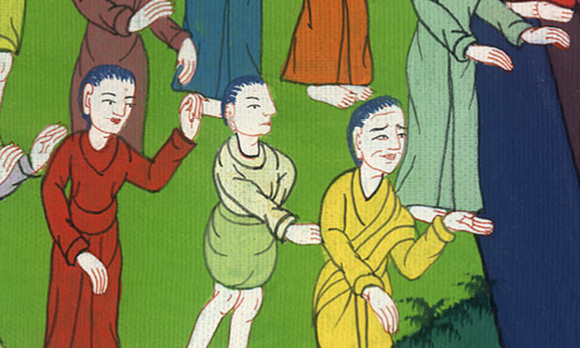
मत्ती 5:40,41

Slide 41
42Give to the one who asks you, and do not turn away from the one who wants to borrow from you.
42जो कोई तुझ से माँगे, उसे दे; और जो तुझ से उधार लेना चाहे, उससे मुँह न मोड़।

Slide 42
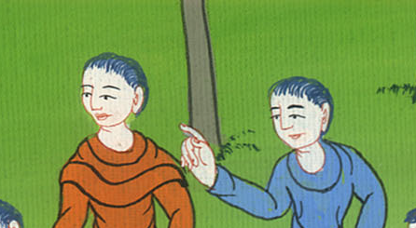
मत्ती 5:42

Slide 43
43You have heard that it was said, ‘Love your neighbor’ and ‘Hate your enemy.’
43“तुम सुन चुके हो, कि कहा गया था; कि अपने पड़ोसी से प्रेम रखना, और अपने बैरी से बैर।

Slide 44
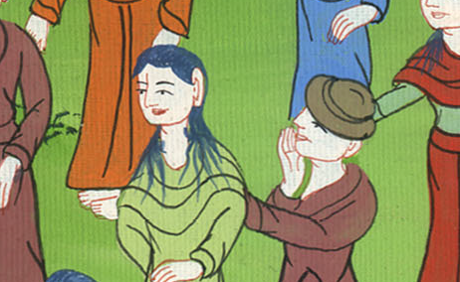
मत्ती 5:43

Slide 45
44But I tell you, love your enemies and pray for those who persecute you, 45that you may be sons of your Father in heaven. He causes His sun to rise on the evil and the good, and sends rain on the righteous and the unrighteous.
44परन्तु मैं तुम से यह कहता हूँ, कि अपने बैरियों से प्रेम रखो और अपने सतानेवालों के लिये प्रार्थना करो। 45जिससे तुम अपने स्वर्गीय पिता की सन्तान ठहरोगे क्योंकि वह भलों और बुरों दोनों पर अपना सूर्य उदय करता है, और धर्मी और अधर्मी पर मेंह बरसाता है।

Slide 46
मत्ती 5:44,45

